Slide 1
2 УРОК
АСТРОЛОГ НАСТЯ ЛЁНИНА

Slide 2
ЗНАКИ ЗОДИАКА

Slide 3
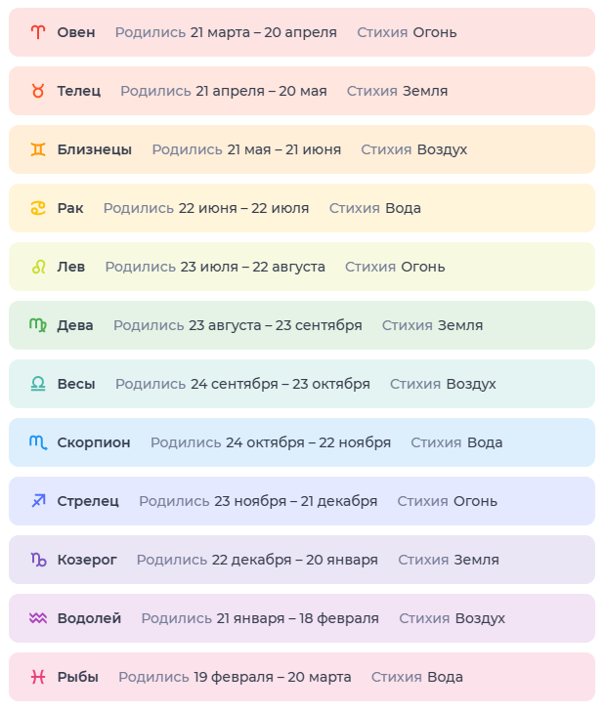
ЗНАКИ ЗОДИАКА
АСТРОЛОГ НАСТЯ ЛЁНИНА

Slide 4
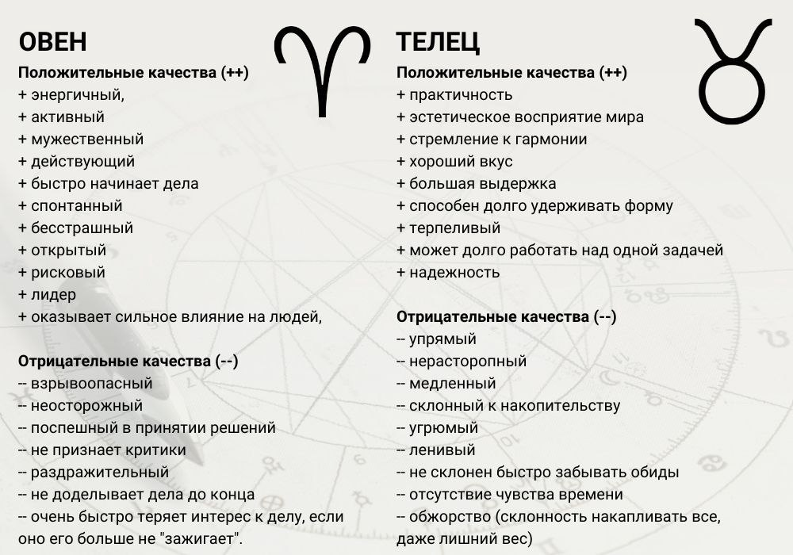
АСТРОЛОГ НАСТЯ ЛЁНИНА

Slide 5
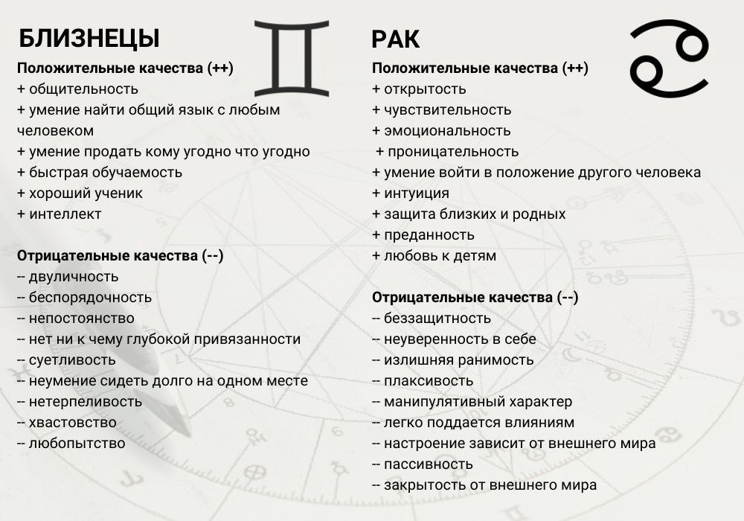
АСТРОЛОГ НАСТЯ ЛЁНИНА

Slide 6
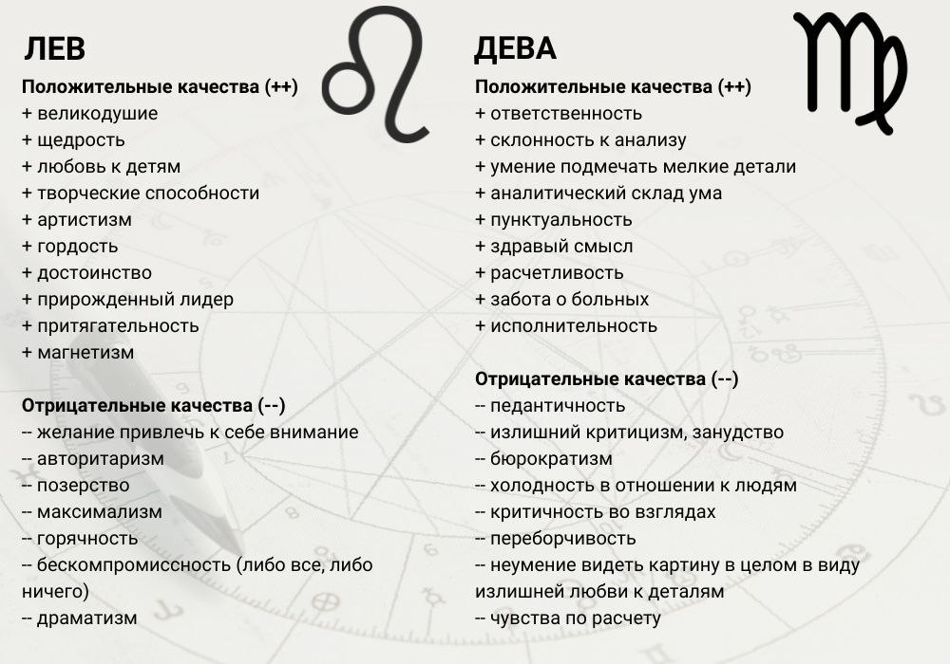
АСТРОЛОГ НАСТЯ ЛЁНИНА

Slide 7
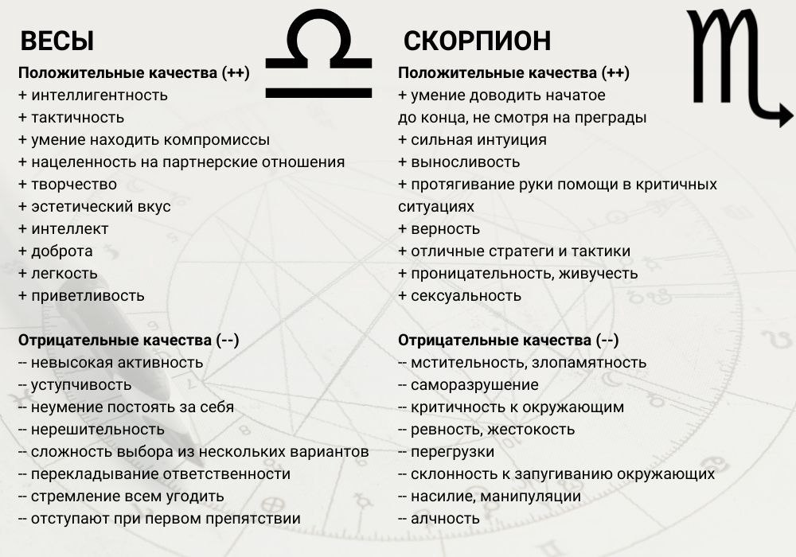
АСТРОЛОГ НАСТЯ ЛЁНИНА

Slide 8
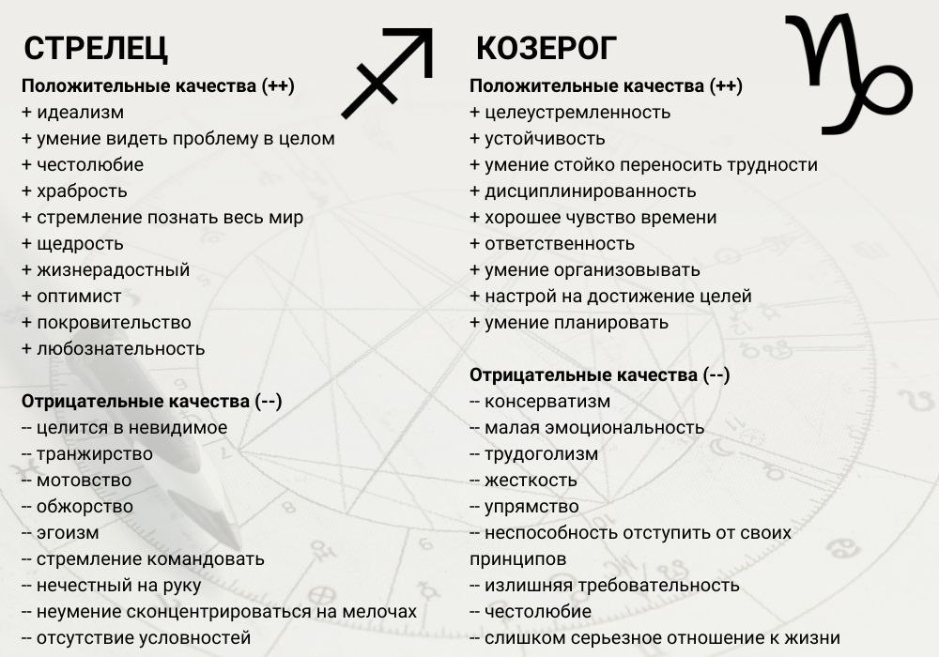
АСТРОЛОГ НАСТЯ ЛЁНИНА

Slide 9
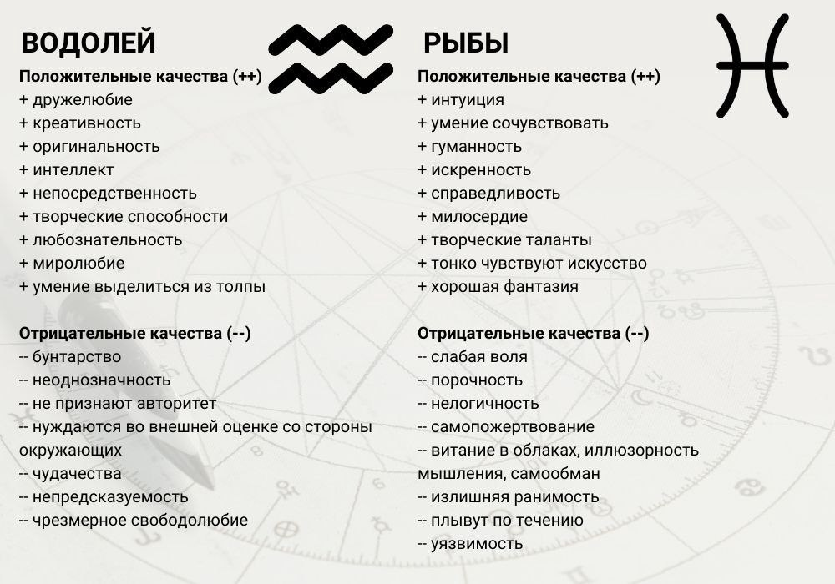
АСТРОЛОГ НАСТЯ ЛЁНИНА

Slide 10
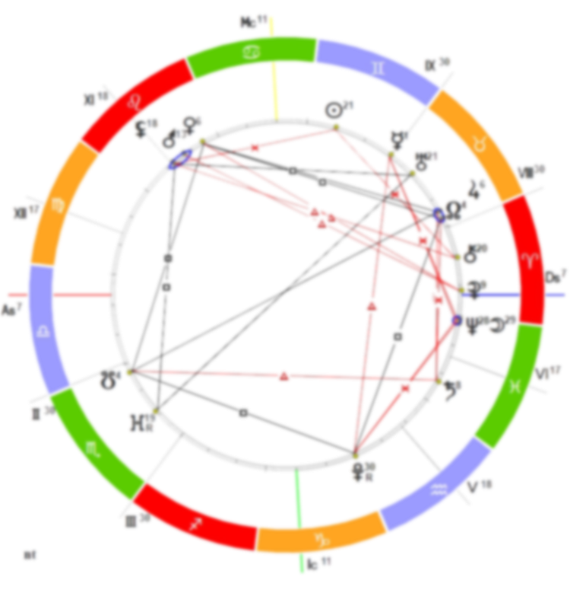
ГРАФИЧЕСКОЕ ОБОЗНАЧЕНИЕ ЗЗ:
♈️ символ напоминает рога барана, которые подчёркивают целеустремлённость и настойчивость знака вплоть до упрямства. Рисунок подобен и ростку – стеблю цветка в самом начале его развития (переход от зерна отражает превращение потенциала в активную энергию). Есть мнение, что обе стороны символизируют мужское и женское начало, поэтому Овен является самодостаточным знаком
♉️ отражает голову быка с рогами – символа плодотворного развития и осуществления начинаний, имеющих практичную или материальную цель. Вместе с тем визуально напоминает горшок для цветов, имеющий твёрдую, неизменную структуру (каков и сам Телец: устойчивый и приземлённый)
♊️ состоит из двух дуг, направленных в противоположные стороны и соединённых параллельными линиями, что напоминает сообщающиеся сосуды: в верхнюю дугу поступает информация извне, а через нижнюю – выливается, поэтому Близнецы выступают в качестве посредника
♋️ представляет собой две окружности, вписанные в дуги. Одна из дуг символизирует чашу, открытую для наполнения, другая – опрокинутую. Обе направлены друг к другу и закрыты для контакта с внешним миром, выражая тем самым приоритет внутренней жизни над внешней.
АСТРОЛОГ НАСТЯ ЛЁНИНА

Slide 11
ГРАФИЧЕСКОЕ ОБОЗНАЧЕНИЕ ЗЗ:
♌️ представляет собой последовательно соединённые друг с другом круг и две дуги: дух (круг), контактирующий с окружающим миром (дуги). Внешне напоминает сперматозоид и в этом тоже есть свой смысл: знак является мужским и символически связан с 5 домом детей
♍️ состоит из большого количества дуг, что указывает на высокую восприимчивость – особенно к словам (знак Меркурия), – которую Дева прячет внутри (перевёрнутые дуги, т.е. не использует свой эмоциональный потенциал). Прямые линии указывают на неустойчивость (мутабельный знак). В символе есть петля (справа), напоминающая о целомудрии и стерильности знака (словно скрещенные ноги женщины)
♎️ представлен двумя параллельными линиями, в одну из которых вписана перевёрнутая дуга, указывающая на внутреннюю восприимчивость (=внутри пары линий), а также на заход солнца (=личности внутри пары). Однако, из этой перевёрнутости, т.е. инерции, можно заключить, что Весы несильно вовлекаются в контакт с другой, внутренней стороной. Сами прямые линии являются отражением жёсткой структуры, и вследствие силы Сатурна в знаке мы знаем о крепком внутреннем стержне Весов
♏️ состоит из цепочки дуг, характеризующих высокую степень восприимчивости. Примечательно, что только одна из них (хвостик справа внизу) направлена вверх, что указывает на более лёгкое принятие энергий, идущих снизу, нежели сверху (потому-то Скорпионы видят всю подноготную мира и им часто приходится сталкиваться со сложным нравственным выбором). Этими переработанными энергиями знак делится через стрелу. Прямые линии здесь указывают на неустойчивость (водная стихия).
АСТРОЛОГ НАСТЯ ЛЁНИНА

Slide 12
ГРАФИЧЕСКОЕ ОБОЗНАЧЕНИЕ ЗЗ:
♐представляет собой крест с наконечником и выражает идею передачи/трансляции веры, идущей снизу (=изнутри) вверх (=во внешний мир). С иной стороны, здесь можно разглядеть стрелу как символ власти и лук как олицетворение контроля и управления (как бы направляет стрелу), а угол в 45° – гармоничное использование задействованных сил
♑️ включает в себя множество дуг (восприимчивость), которые образуют замкнутое пространство в виде круга и как бы прячут ранимость знака, делая его – Козерога – замкнутым и не желающим демонстрировать свои истинные эмоции, выражая таким образом стремление провести границу между собой и другими, обезопасив себя
♒️ если смотреть на кривую линию как на множество дуг, то можно сказать о том, что Водолеи являются очень восприимчивыми к информации (волна, т.е. вода = хороший проводник, воздушная стихия = коммуникация). По иной версии, метафорически линии указывают на самого человека и общественность, которые идут рядом друг с другом, но вместе с тем не пересекаются (независимость)
♓️ представлен двумя вертикально расположенными дугами, развернутыми в противоположных направлениях и связанными между собой горизонтальной линией, которая как бы нанизывает эти дуги на себя. Этим напоминает зеркальное отражение (внешнего мира и обстоятельств), выражает двойственность и противоречивость.
АСТРОЛОГ НАСТЯ ЛЁНИНА

Slide 13
БАЛАНС СТИХИЙ

Slide 14



АСТРОЛОГ НАСТЯ ЛЁНИНА
Мы говорим, что у человека преобладает стихия Огня, если в его натальной карте большинство планет попадают в знаки Овен, Лев и Стрелец.
Итак, если в вашей карте доминирует Огонь, то в жизни доминирующую позицию занимаете вы сами. Вы хорошо себя чувствуете в качестве лидера, не боитесь рисковать и выдерживаете конкуренцию. Вам сложно чувствовать себя винтиком в коллективном механизме, вы стремитесь возглавлять и руководить. Следует заметить, что как руководитель огненный человек весьма благороден, а потому за ним с радостью идут, ему верят, на него полагаются. Люди стихии Огня умеют дарить свою энергию другим: они мотивируют, зажигают своими идеями самые холодные умы и сердца, приободряют, вселяют уверенность. В них так много внутреннего тепла и света, что они никогда не остаются незамеченными. Это может быть как плюсом, так и минусом для человека. С одной стороны не все умеют так ярко, как огненные люди, заявлять о себе Миру, демонстрировать себя и презентовать свои идеи. Люди Огня харизматичны и волей-неволей становятся центром в своей компании. Без огненных людей мир стал бы тусклым и обыденным. С другой стороны, отмолчаться и отсидеться в сторонке им удается редко. Жизнь очень хочет видеть Огонь в деле, в процессе. Люди Огня всегда или инициаторы, зачинщики или виновники ситуации. У Огня огромный ресурс для активной деятельности. Огонь не просто бесстрашно смотрит в будущее, а создаёт его. Человек Огня автор собственной жизни, он всегда движется к дерзким целям, не замечая препятствий на своем пути или смело преодолевая их. «Вижу цель — не вижу препятствий», - это девиз Огня. Я бы выделила два качества, которые могут существенно подпортить жизнь Огненным людям. Первое — это не умение ждать и терпеть. Огонь стихия очень быстрая, он хочет получать результат сразу. И когда все происходит не так быстро, как Огненный человек себе представлял, он может потерять интерес к реализации этой своей цели. И переключиться на какую-то другую идею. При этом нерастраченная энергия перерастает в агрессию, разрушающую внешний и внутренний мир человека. Поэтому огненным просто необходимо время от времени выпускать пар. Проще всего это сделать через физическую нагрузку или другую энергозатратную деятельность. Второе качество стихии Огня, способное навредить человеку, - это излишняя самостоятельность. Огненные люди не умеют просить о помощи, даже если нуждаются в ней. Повышенное честолюбие заставляет их брать на себя нагрузку и индивидуальную ответственность за выполнения дела.

Slide 15


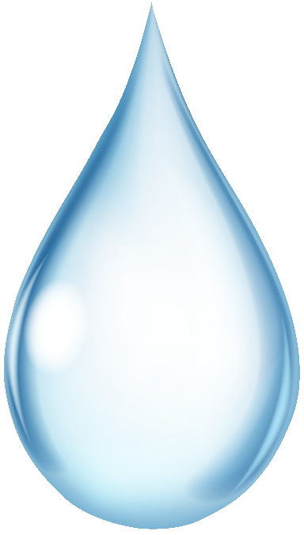
АСТРОЛОГ НАСТЯ ЛЁНИНА
Мы говорим, что у человека преобладает стихия Воды, если в его натальной карте большинство планет попадают в знаки Рак, Скорпион и Рыбы
Главная особенность стихии Воды — это чувствительность. Люди Воды живут в мире эмоций, легко считывают и понимают чувства других людей. Другие люди при этом испытывают к носителям Водной стихии иррациональное доверие, готовы поделиться своими ощущениями, разделить свои чувства. Поэтому стихия Воды способна к эмпатии, умеет выдерживать чужие переживания, и часто это отражено в выборе профессии психолога, врача, помогающего специалиста. Водные люди действительно умеют сострадать и заботиться, оказывать помощь нуждающимся и слабым, защищать. К минусам повышенной чувствительности можно отнести сильную зависимость всей внешней деятельности Водного человека от внутреннего настроя. При должном вдохновении он может горы свернуть, а расстроившись — запороть все дело. Поэтому, если ваша преобладающая стихия — это Вода, вам необходимо уделять время тому, чтобы настроиться на свою деятельность. Идти в неё из состояния душевного равновесия. Вода обладает самой мощной интуицией. В отдельных случаях это может граничить с экстрасенсорными способностями. В картах различных эзотериков, астрологов мы также будем видеть выраженную стихию Воды. Как минимум представитель Воды очень догадлив, он как будто бы заранее понимает, что будет происходить дальше, предугадывает события. Чувствуя и предсказывая будущее, человек Воды умеет помнить и бережно обращаться с прошлым. Сильная память — это одна из внутренних опор Водного человека. Слабое место Воды — это практичность и трезвость мысли. Зато фантазии ей не занимать, у представителей Водной стихии живое воображение. Благодаря богатству своего внутреннего мира и утонченности восприятия люди Воды становятся творцами в мире искусств: музыкантами, живописцами, писателями или поэтами.

Slide 16

АСТРОЛОГ НАСТЯ ЛЁНИНА
Мы говорим, что у человека преобладает стихия Воздуха, если в его натальной карте большинство планет попадают в знаки Близнецы, Весы и Водолей.
Воздух - это самая не стабильная стихия, он стремиться к изменению и распространению. Он с радостью принимает любые трансформации, а от постоянства приходит в уныние. Воздушных людей объединяет уникальная способность к адаптации, гибкость. Той лёгкости, с который они могут принять изменения во внешних обстоятельствах или поменяться сами, можно лишь восхищаться. Воздух не терпит застоя и не умеет долго задерживаться на одном месте.
Поэтому люди Воздуха великие путешественники или кочевники. Они легко срываются с места, переезжают, живут на две страны, и везде чувствуют себя как дома. Воздух — это информация, человек с преобладающей воздушной стихией в гороскопе никогда не выпадает из информационного потока, его девиз: «Кто владеет информацией — владеет миром». Он поглощает информацию ото всюду и передаёт её дальше. Журналист, писатель, блогер, переводчик, консультант, учитель — роль, подходящая Воздушному человеку. Воздух помогает найти общий язык с любым собеседником.
А ещё сила Воздуха — это сила разума, интеллект. Итак, умный, начитанный, готовый к диалогу, гибкий, подвижный — так можно описать Воздушного человека. Какие же у него минусы? Во-первых, это слабая чувствительность.
Воздух действительно скуп на проявления чувств и чувственные переживания. Он движется по жизни, руководствуясь головой, а не сердцем. Во-вторых, излишняя подвижность мешает Воздушным людям сосредоточится на выполнении какой-то одной задачи и довести начатое дело до оформленного результата.

Slide 17


АСТРОЛОГ НАСТЯ ЛЁНИНА
У человека преобладает стихия Земли, если в его натальной карте большинство планет попадают в знаки Телец, Дева и Козерог.
Главный ресурс стихии Земли — это выносливость. Человек Земли обладает колоссальным запасом энергии и при этом не растрачивает её одним большим выхлопом, и потом падает без сил. Земля умеет равномерно распределять свою энергию и отдавать её длительное время. Терпение — это еще одно сильное качество Земли. Получается, что Земные люди очень трудоспособны. Им хватает и сил на длительную деятельность, и терпения, для того, чтобы довести задуманное до конца. Земной человек испытывает радость от осязаемых результатов своего труда, ему важно увидеть итог ради которого он начинал дело. Люди Земли прекрасно себя чувствуют под чужим руководством, потому что они ориентируются не на славу, а на результат. Преимущество Земли в готовности взять на себя серьезную ответственность и соблюсти обязательства. Но не смотря на всё внешнее спокойствие и сдержанность, которую проявляет человек Земли, упрямства у него не отнять. Это хорошее качество, но оно может и навредить. Земле не хватает подвижности и гибкости. Если уж человек Земли решил придерживаться какой-то одной стратегии, то поменять её ему крайне сложно. В случае необходимости отказа от выбранной ранее линии поведения, человек будто-бы теряет опору, мы описываем это фразой «Земля ушла из-под ног» В набор базовых ценностей стихии Земли входит материализм. Земной человек обладает талантом к накоплению. Речь идет не только о деньгах или собственности, но например и о здоровье. Копить и сохранять надолго Земля может как для себя, так и для других. Ещё Земные люди очень тактильны и чувственны, они любят трогать, ощущать, у них хорошо работают осязание, обоняние, у них есть вкус. Поэтому к ним часто идут за хорошим качеством продукции или деятельности. Они славятся как профессионалы, имеют сильную репутацию, и возможность просить за свои услуги или продукты большие деньги. О минусах далее > Здесь становится понятным основной минус Земной стихии — это уход с головой в труд, в работу. Как я уже сказала, Земля терпелива, вынослива, но не это не гибкая стихия. Земной человек погружается в любой процесс полностью, что называется «уходит с головой». Если он занят делом, то ему сложно держать в фокусе внимания что-то ещё, весь колоссальный запас энергии он направляет в одно русло. Получаем трудоголиков, карьеристов, людей, которые не умеют отдыхать. Поэтому, если в вашем гороскопе выделена стихия Земли, то стоит помнить о том, что «делу время, потехе час» и регулировать своё расписание, оставляя время для отдыха.

Slide 18
КРЕСТЫ В АСТРОЛОГИИ: КАРДИНАЛЬНЫЙ, ФИКСИРОВАННЫЙ, МУТАБЕЛЬНЫЙ

Slide 19
ВАЖНО! При определении крестов учитываются асцендент, Солнце, Луна, Меркурий, Венера, Марс, Юпитер, Сатурн, Плутон, Уран, Нептун (Обозначила на карте слева)
Если стихия — это характер, то крест — это то, как этот самый характер будет проявляться во внешнем мире.
Стихии — это статика, кресты — это динамика.
И если попробовать синтезировать кресты со стихиями, то можно понять (определить), каким образом человек будет двигаться по своему жизненному пути: принимать решения, преодолевать препятствия, идти к намеченным целям и т. д.
АСТРОЛОГ НАСТЯ ЛЁНИНА

Slide 20
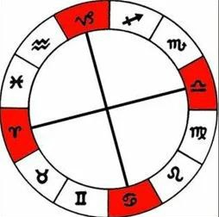
АСТРОЛОГ НАСТЯ ЛЁНИНА
КАРДИНАЛЬНЫЙ КРЕСТ
Преобладание в карте планет кардинального креста будет говорить о решительности, порывистости, инициативности, целеустремленности, импульсивности.
Кардинальные знаки Зодиака — новаторы и генераторы идей. У них четкие цели, они быстро переходят от слов к делу, не переносят застой в делах, рутинную или кропотливую работу. Они быстро и четко реагируют на любой вызов, легки на подъем, первыми включаются в действие и не боятся перемен.
Кардинальный Овен, разумеется, отлично вписывается в эти определения. Такие характеристики, как действие, импульс, инициатива, вызов и цель, — имеют прямое отношение к природе этого знака.
Предлагаю поступить так: берем ключевое слово кардинального креста «ДЕЙСТВИЕ» и прибавляем к нему «гармонию», «дипломатию» и «интеллект».
Не сложно догадаться, что это Весы. Гармоничные и стремящиеся к совершенству Весы все же кардинальные. В переговорах, к примеру, благодаря своей уникальной дипломатии они легко могут устранить любого собеседника, причем сделают это красиво. К своей цели они могут идти очень искусно, в полной мере используя все свои таланты, среди которых умение поддержать любую беседу и ловко делать комплименты.
Кардинальный Козерог — это «действие» + «стабильность», «практичность» и «выгода». Козерог — земная стихия. Следовательно, это спокойное действие, земное и четко вымеренное. А еще прежде чем приступить к действию, Козерог всегда поинтересуется: а что ему за это будет? К своим целям Козерог идет упорно и основательно, но идет. И в этом отличие от упорства и стабильности фиксированного креста. Для того чтобы начать действовать, ему не нужна какая-то сильная мотивация. Достаточно получить четкое тех. задание и знать объем вознаграждения. Среди всех земных знаков именно Козерог сильнее всех радуется достигнутой цели или осязаемому результату.
«Действие» + «эмоции», «глубина» и «осторожность» — это кардинальный Рак. Сложнее всего ассоциировать этот знак с действием и инициативой. Но ведь действие бывает разное. Совсем не обязательно громко заявлять о себе или открыто соперничать. Действие может быть скрытым, мягким и чувствительным. Именно таким водным и пассивным действием Рак придет к своей поставленной цели.
Рак довольно эмоционален. Есть настроение, безопасные условия, поддержка — может горы свернуть. Нет — будет сидеть в раковине. Но он самый кардинальный из всей воды — Скорпион подозрителен к начинаниям, а Рыбы скорее приспосабливаются. А Рак берет и делает (чаще всего через эмоции или близкие отношения).
Заметила, что некоторые недооценивают кардинальность Рака. А напрасно. Мы привыкли ассоциировать действие с Овном, который «прыгает по головам» и открыто демонстрирует свою силу и храбрость. А ведь вместе с тем есть и те, кто просто «высиживают» свою победу, и Раки как раз те самые.
Недостаток или отсутствие кардинального креста будет означать нерешительность. Таким людям нужен «пинок», они скорее ведомые.

Slide 21
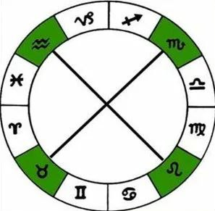
АСТРОЛОГ НАСТЯ ЛЁНИНА
ФИКСИРОВАННЫЙ КРЕСТ
Преобладание фиксированного креста говорит о последовательности, упорстве, упрямстве, стабильности, надежности, устойчивости и неподвижности.
Фиксированные знаки не любят перемен. Всю свою энергию они направляют на сохранение уже достигнутого. Рутинная работа им не страшна. Решения свои они меняют крайне редко. А для того, чтобы начать действовать, им нужна сильная мотивация. Упорство или упрямство может быть просто удивительным, и благодаря ему любая поставленная цель будет рано или поздно достигнута. И это, конечно же, преимущество.
Наиболее ярко качества фиксированности проявляет Телец. Он дает стремление к материальной и финансовой стабильности. Телец — самый запасливый знак. Могут быть сложности с быстрым включением в новый процесс, и нежелание рисковать. Непросто даются переезды и крупные покупки (не любит расставаться с деньгами).
Водолей самый фиксированный из всех воздушных. Желание перемен у Водолея все-таки есть, и он упорен в этом. И он достаточно настойчив в своем нестандартном поведении, в общении и в интеллектуальных инициативах.
Фиксированный Лев — это упорство в своих инициативах и в проявлении себя. Лев — все-таки огонь, поэтому он за развитие. Но он наименее импульсивный по сравнению с Овном и Стрельцом, наиболее настойчивый из них.
Скорпион — это резервуар терпения. Скорпион фиксирует эмоции и эмоциональную энергию. Он плотно удерживает и накапливает в себе все обиды. Устойчивость, свойственная фиксированному Скорпиону, очень отчетливо можно наблюдать в отношениях, которые давно изжили себя. Скорпиону в такой ситуации очень сложно отпустить партнера, к которому он привык. Ведь он проникся к нему прежде всего эмоционально. Все мы знаем, как сложно расположить к себе Скорпиона, и если это вдруг случилось, то отпускать будет крайне сложно. Скорпион до последнего будет пытаться усидеть на лошади, которая давно сдохла.
Разумеется, у Скорпиона есть и плюсы. Это эмоциональная выносливость и эмоциональный напор, который иногда полезен.
Если фиксированности мало — это неусидчивость, недостаток упорства и концентрации для доведения дела до конца.

Slide 22
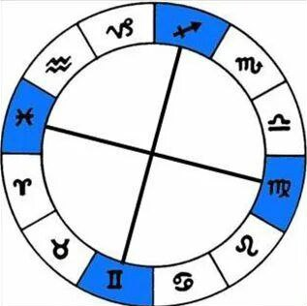
АСТРОЛОГ НАСТЯ ЛЁНИНА
МУТАБЕЛЬНЫЙ КРЕСТ
Мутабельный крест — это адаптация, гибкость, переменчивость, подвижность, быстрая переключаемость и поверхностность.
Отличительная особенность мутабельного креста — способность сканировать, анализировать и легко адаптироваться к любым жизненным обстоятельствам. Из любой ситуации таким людям легче всего найти выход. А вот постоянство или последовательность — это не про них. Люди с преобладанием мутабельного креста самые непредсказуемые и непостоянные. Они очень классно ориентируются в любой ситуации, чувствуют, как поступить здесь и сейчас.
Мутабельный Близнец — воздушная стихия у нас и так самая переключаемая, ну а Близнец среди воздушных, конечно же, самый шустрый. С любой информацией он разберется легко и быстро, в любой ситуации оперативно найдет простое решение. Мутабельность — это природа Близнецов.
Деве — самый гибкий знак из всех земных знаков. Если Телец копит ресурсы, то Дева их перераспределяет. Но перед тем, как перераспределить, Дева, разумеется, все прикинет и пересчитает. Деве гораздо проще, чем Козерогу и Тельцу, приспособиться к ситуации.
Мутабельный Стрелец также способен поменять направления действия. Только в отличие от Девы делать это он будет по-огненному: ярко, активно, оптимистично и по-лидерски.
Рыбы из всех водных знаков самые гибкие. Гибкость у них прежде всего эмоциональная. А еще хитрость, которая может проявляться как в минус, так и в плюс. Это великолепные психологи и такие же великолепные мошенники. Мутабельные Рыбы тонко чувствуют и умеют хорошо подстраиваться под состояния другого человека. Иногда их эмоциональная мутабельность стирает границы собственного «я»: когда проникаешься чужой болью и растворяешься в проблеме другого человека.
Недостаток мутабельности будет говорить о плохой адаптация к переменам. Такой человек с трудом меняет убеждения и ориентируется в непредвиденных обстоятельствах.

Slide 23
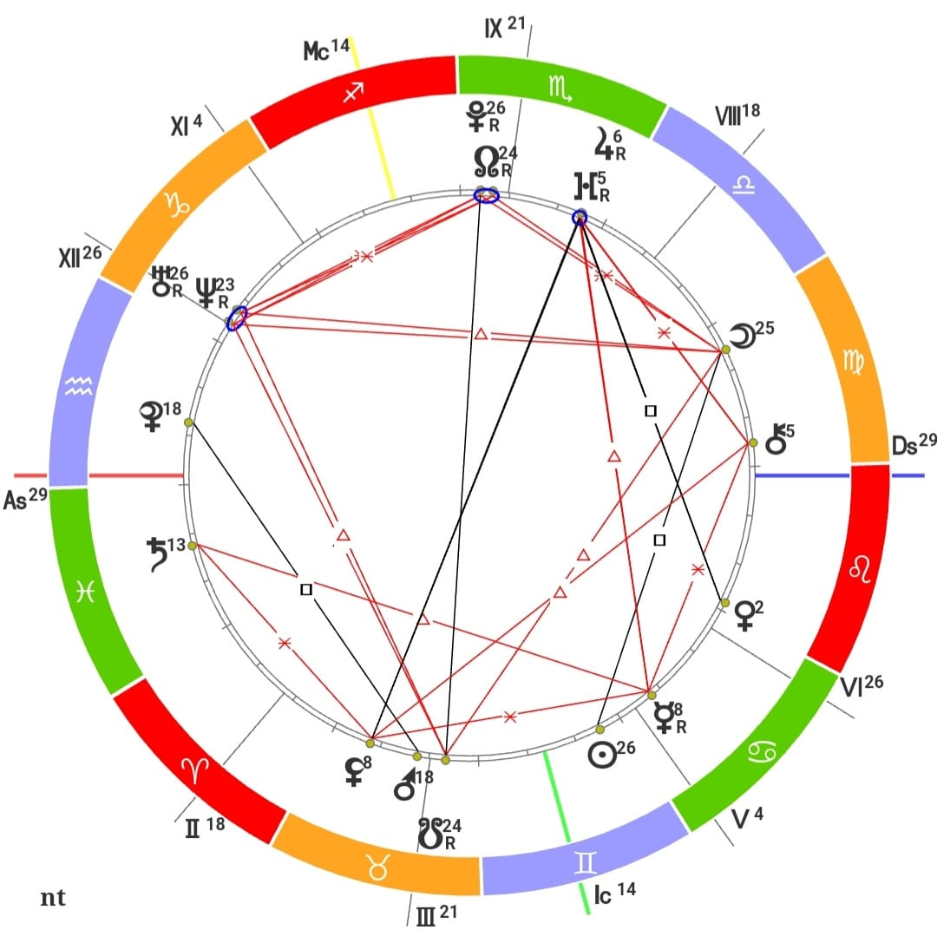
АСТРОЛОГ НАСТЯ ЛЁНИНА
ПРИМЕР:
ФИКС. КРЕСТ
ФИКС. КРЕСТ
КАРД.КРЕСТ
МУТ. КРЕСТ
КАРД. КРЕСТ
ФИКС. КРЕСТ
ФИКС. КРЕСТ
МУТ. КРЕСТ
Преобладает ФИКСИРОВАННЫЙ КРЕСТ.
Человек более приземленный, спокойный и надежный
КАРД. КРЕСТ
МУТ. КРЕСТ
ФИКС. КРЕСТ

